Slide 1

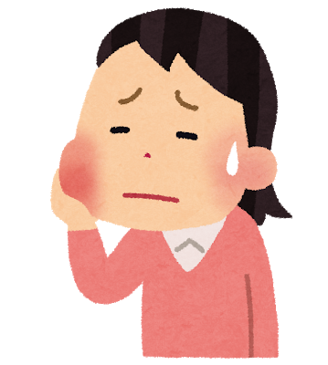
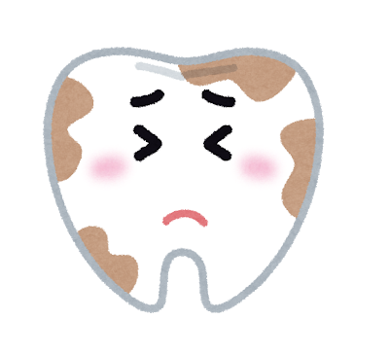
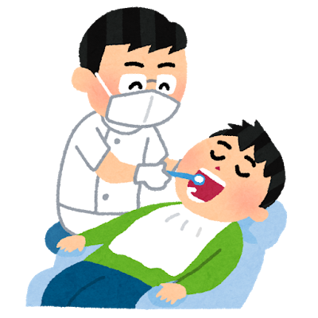
!
当院から患者様へのお願い
新型コロナウイルスに負けない体づくりのため、
当院からの3つのお願いを提示します。
通院されている患者様、治療を受けるべきか悩んでいる方の
参考になれば幸いです。
01
口内を清潔に保ちましょう
口内の細菌が増殖すると感染リスクを高め、
重症化しやすくなります。
感染リスクを下げるため、
正しいうがい・歯みがきを心がけましょう。
02
虫歯・歯周病を放置しないようにしましょう
虫歯・歯周病を放っておくと、口内の細菌が増えるだけでなく、
栄養状態が悪くなります。免疫力・抵抗力を高めて
新型コロナウイルスに負けない体作りを心がけましょう。
03
メンテナンスは継続しましょう
虫歯・歯周病は自然に治る病気ではありません。
メンテナンスは虫歯・歯周病などの進行をおさえ、
症状の軽いうちに異常を見つけて予防することができます。
必要な治療の一環ですので、是非継続していきましょう。
当院では引き継ぎ健康サポートを行ってまいります。
不安な点がございましたらお気軽にご相談下さい。
TEL: 0000-000-0000
（受付時間：0:00〜0:00）
まる歯科クリニック

